Slide 1


Coral Detox
Coral Detox Plus
Per la rimozione delle tossine dall’organismo

Slide 2
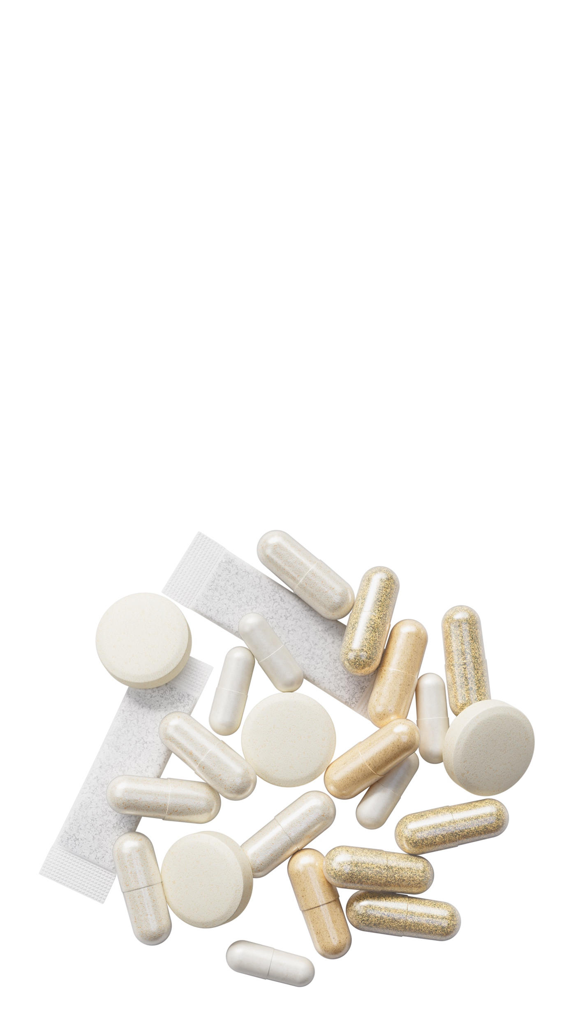




Coral Detox
Coral Detox Plus
Riattiva la tua naturale depurazione
Eliminazione delle tossine e sensazione
di leggerezza
Sinergia di vitamine, minerali e altri importanti nutrienti per un miglioramento globale
del benessere
Detox delicato, senza alcuna restrizione

Slide 3

L’evoluzione del detox
dalle drastiche restrizioni a un approccio consapevole alla salute. Il digiuno intermittente e altre modalità di detox sono ormai parte della nostra vita e ci aiutano a liberarci dalle tossine.
Oggi, però, l’approccio al detox sta cambiando: non lo si fa più allo scopo di dimagrire, bensì per avere più energia, maggiore chiarezza mentale, una pelle più sana e un miglior equilibrio del tratto gastrointestinale.

Slide 4
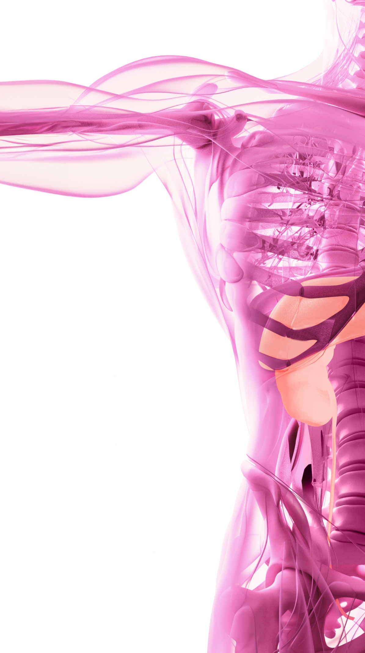
La depurazione
dolce e naturale
Falla diventare una pratica quotidiana, non un’azione occasionale.

Slide 5

L’organismo è naturalmente predisposto a neutralizzare le tossine
Fegato, reni e intestino garantiscono l’eliminazione fisiologica delle sostanze nocive.
Tuttavia, per diversi motivi, come alimentazione inadeguata, ridotta attività enzimatica ed elevato inquinamento ambientale, gli organi-filtro possono faticare a gestire il carico di tossine, e può succedere che inizino ad accumularle.

Slide 6





Possibili sintomi dell’accumulo di tossine:
Disturbi
digestivi
Forte
stanchezza
Problemi
cutanei
Riduzione della memoria

Slide 7

Coral Detox
Coral Detox Plus
Per la rimozione delle tossine dall’organismo

Slide 8

Una soluzione completa in un’unica confezione
Coral Detox e Coral Detox Plus sono programmi studiati nei minimi dettagli, che includono tutti i nutrienti necessari per raggiungere il tuo obiettivo. Ogni pack è pensato per un ciclo di 30 giorni.

Slide 9

Tutti i prodotti del pack lavorano in sinergia,
completandosi e potenziandosi a vicenda
Comodo
Efficace

Slide 10

Quando depurarsi diventa un piacere, non una sfida
Nel senso tradizionale, il detox richiede sforzo: restrizioni severe, digiuni o schemi complessi.
Coral Detox e Coral Detox Plus propongono un altro approccio: lieve, confortevole e naturale.

Slide 11
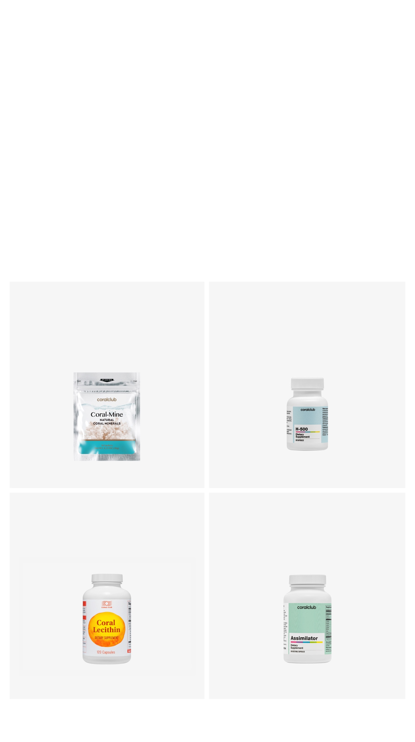
Coral Detox
Versione base del programma
4 prodotti per 30 giorni, a base di enzimi, fosfolipidi, vitamine e minerali

Slide 12
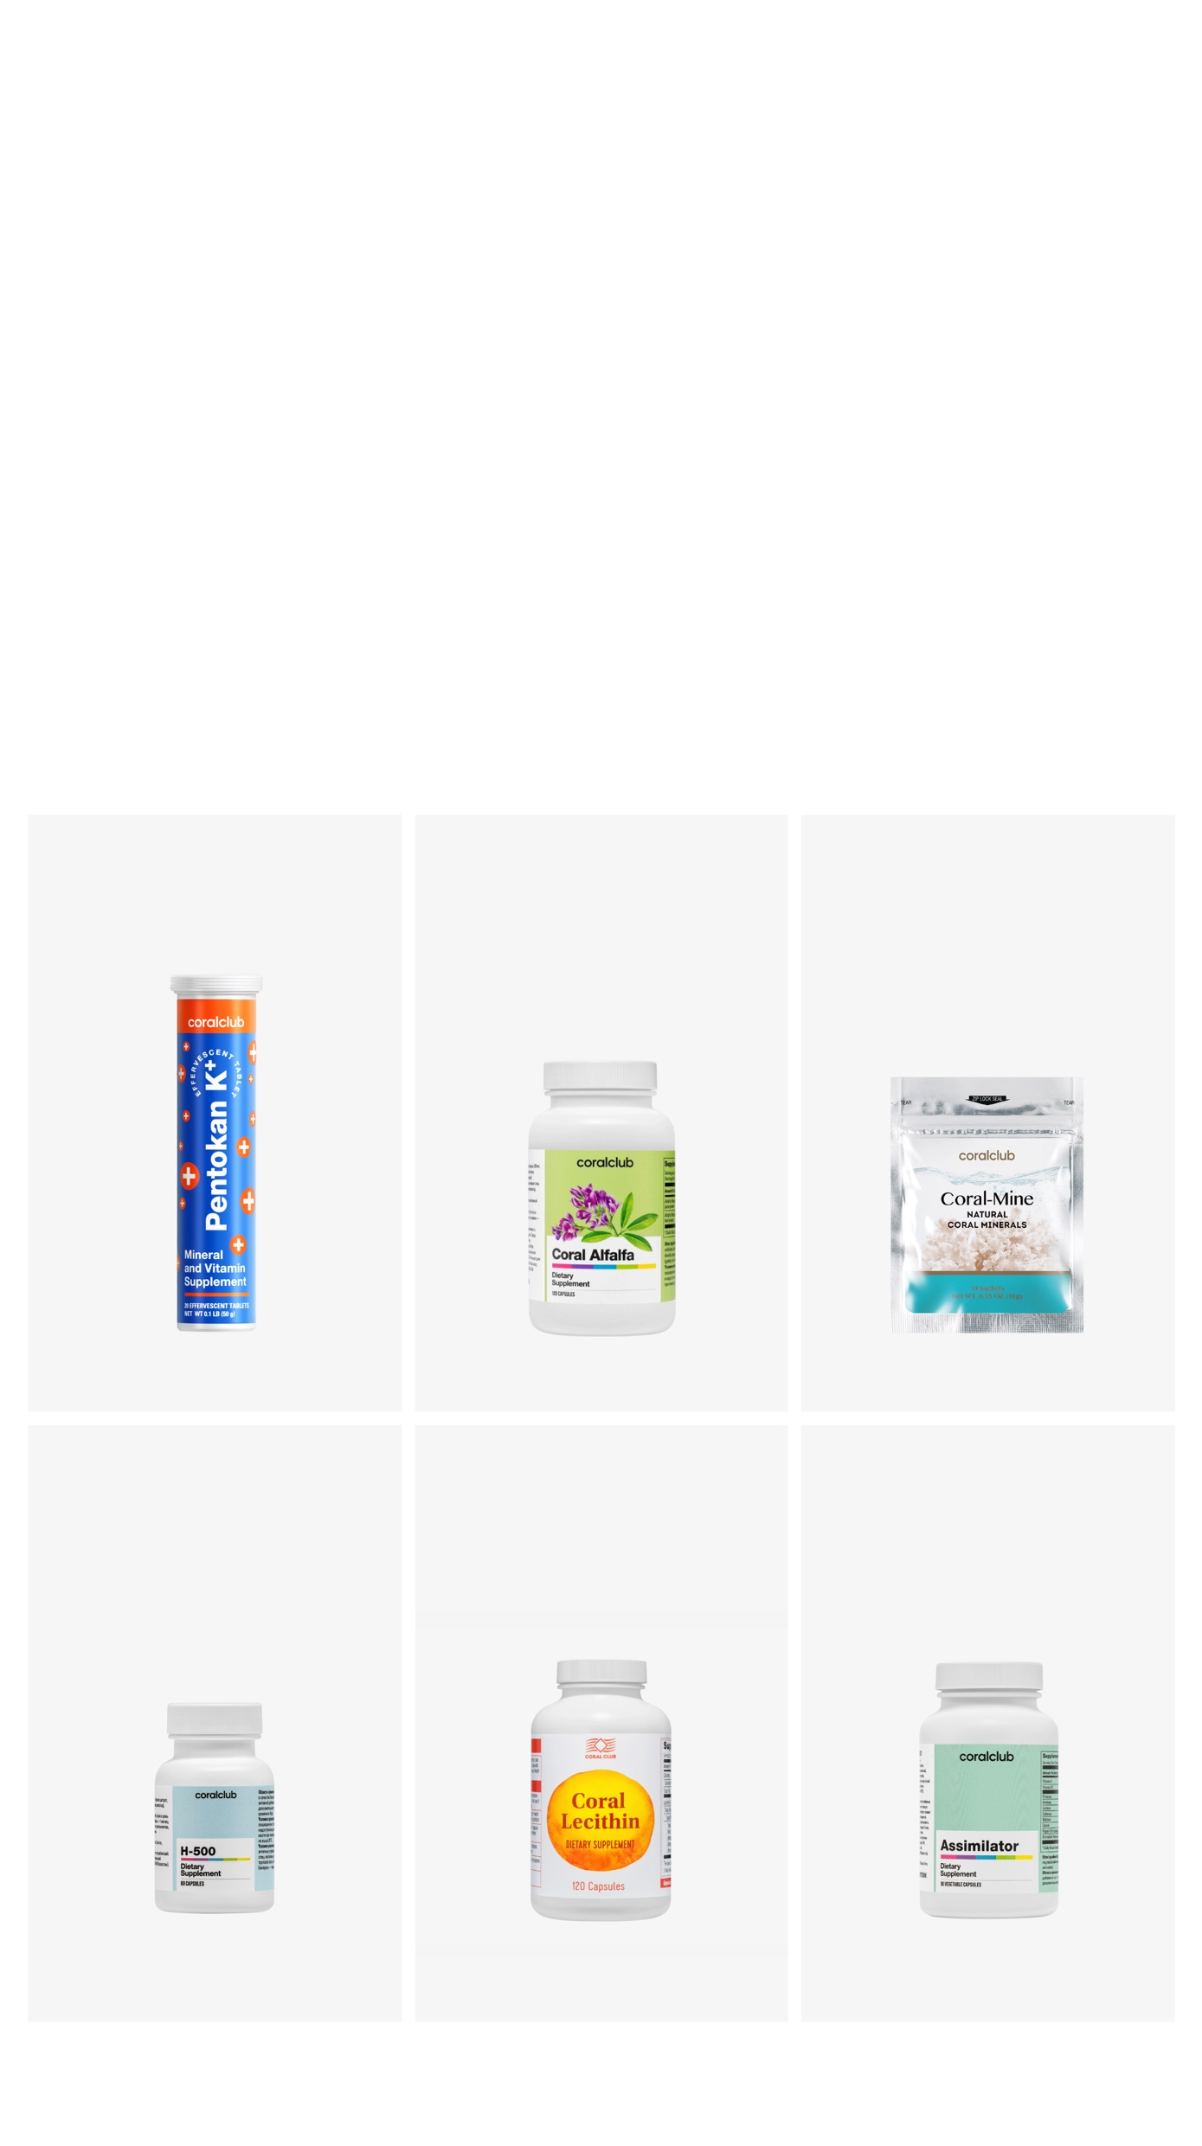
Coral Detox Plus
Versione avanzata del programma
6 prodotti per 30 giorni, con enzimi, fosfolipidi, minerali, fitonutrienti e vitamine

Slide 13
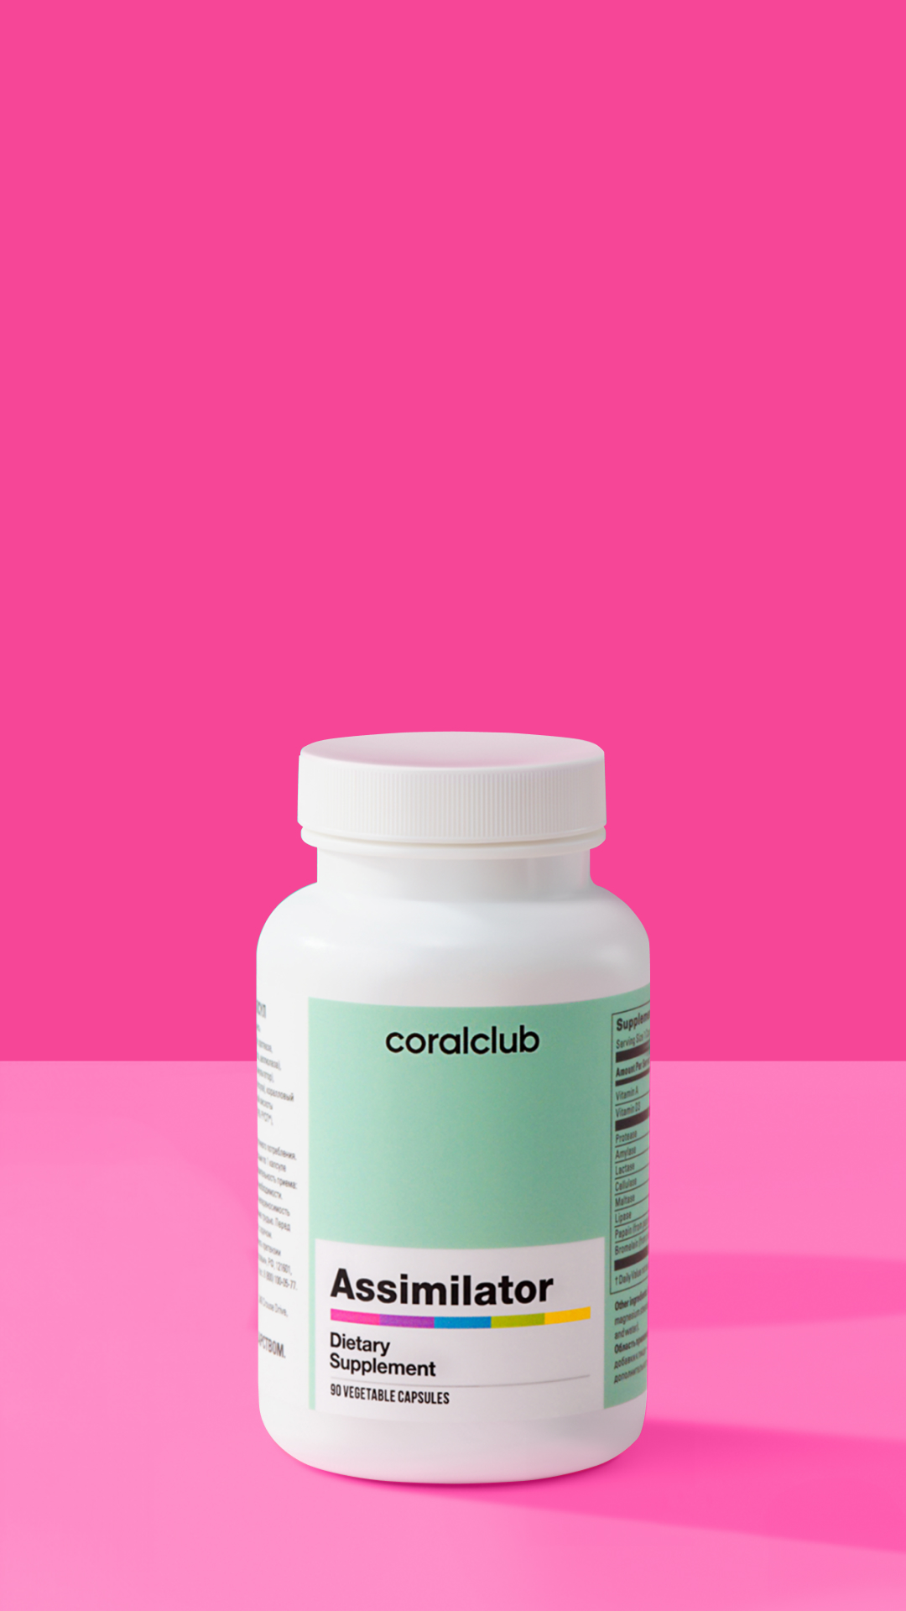



Assimilator
Complesso di enzimi digestivi. Contiene enzimi capaci di scindere tutte le categorie
di nutrienti: proteine, grassi e carboidrati.

Slide 14



Incluso nei pack Coral Detox / Detox Plus
Assimilator
Migliora la digestione e l’assorbimento, favorendo una più rapida eliminazione delle tossine
Aiuta a ridurre il meteorismo e la sensazione di pesantezza

Slide 15
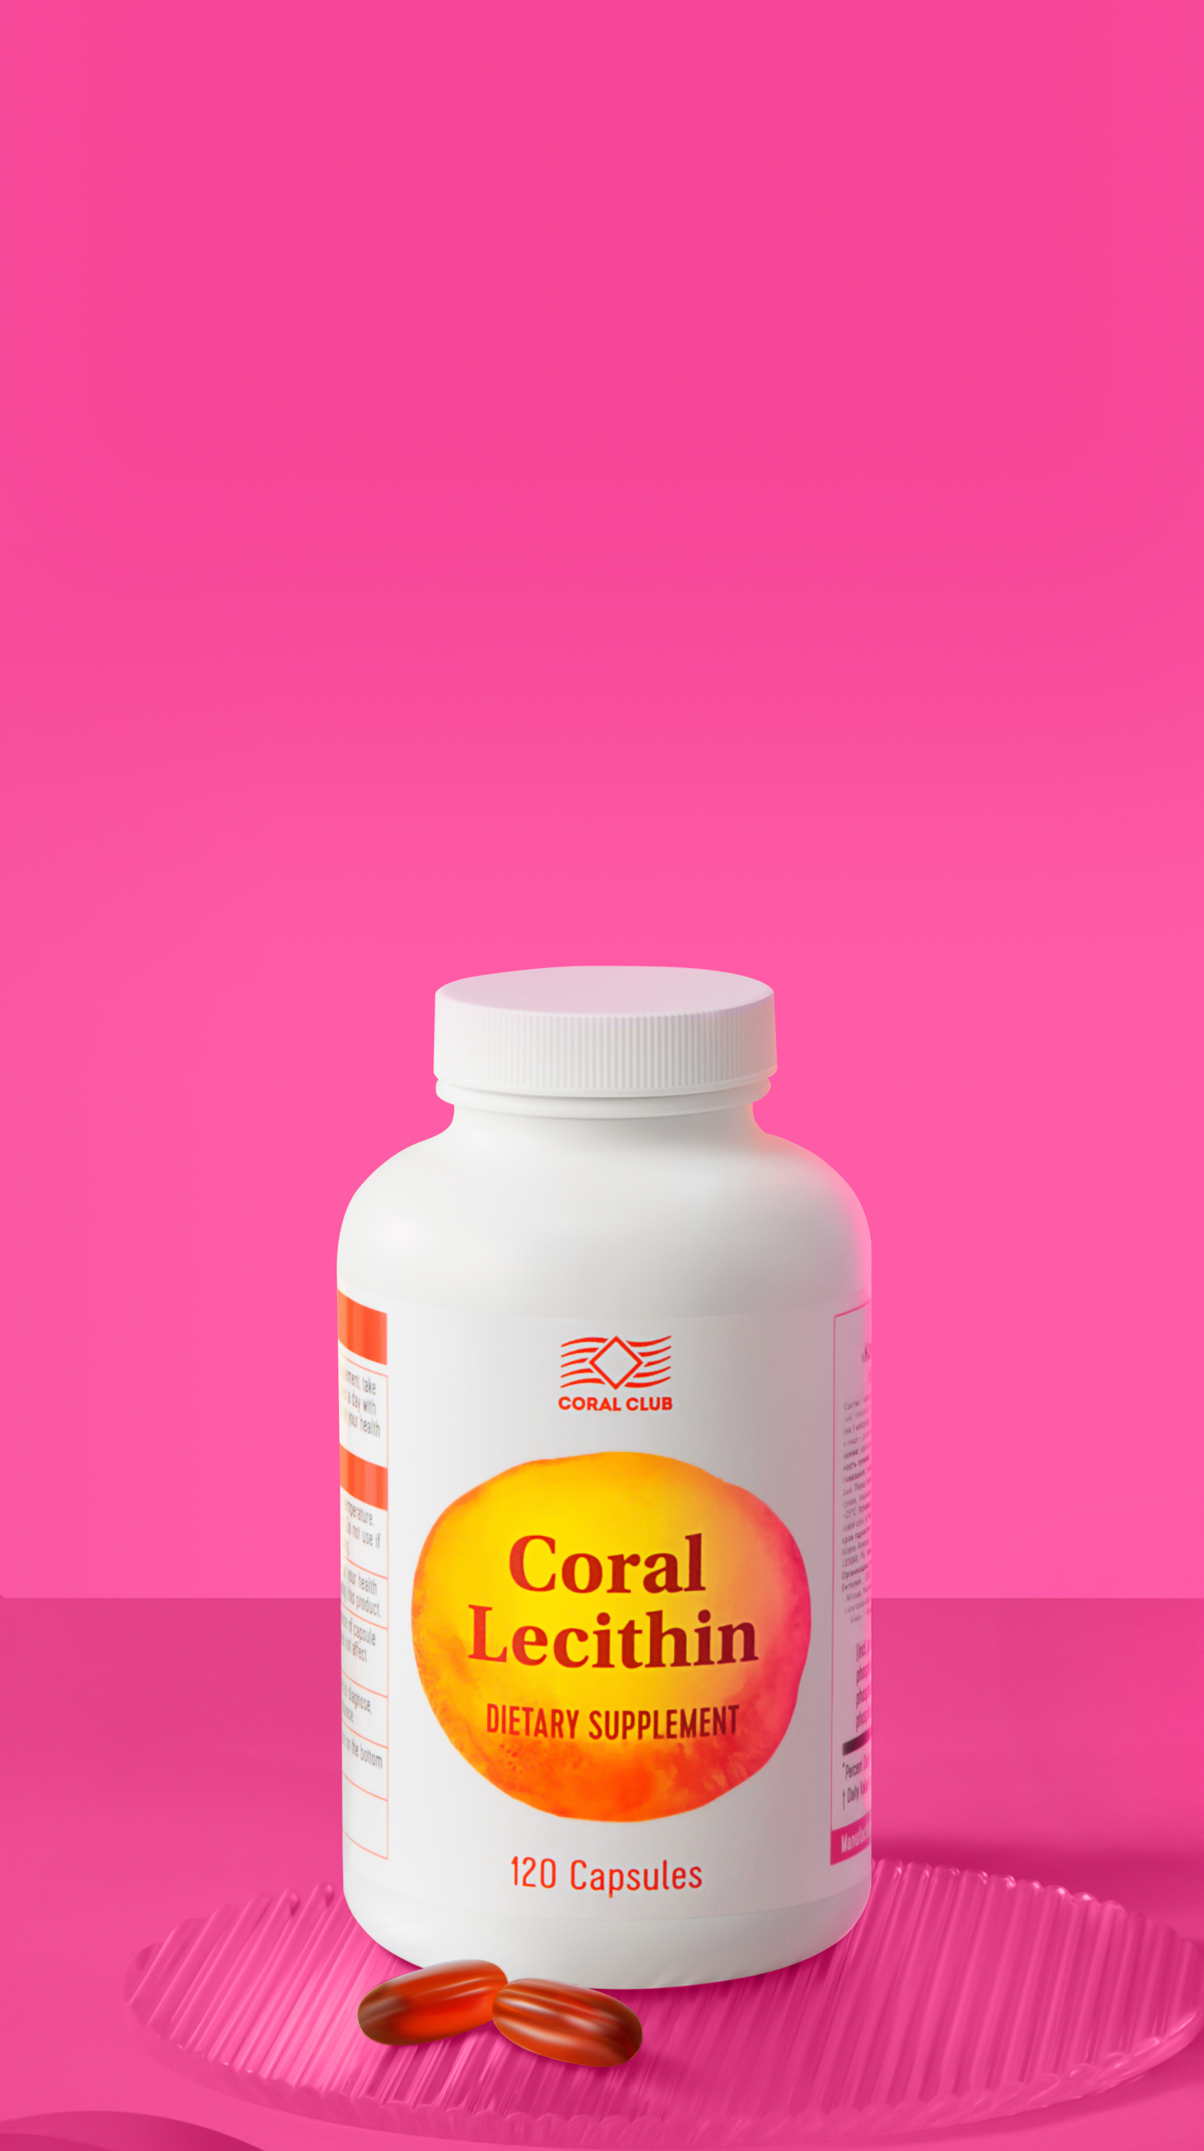
Coral Lecithin
La lecitina è alla base delle membrane di tutte le cellule del nostro organismo. Serve come materiale strutturale per il rinnovamento e la “riparazione” delle cellule danneggiate. Contribuisce al recupero della struttura dei tessuti epatici dopo esposizioni tossiche.

Slide 16




Incluso nei pack Coral Detox / Detox Plus
Coral Lecithin
Migliora il metabolismo lipidico, favorendo l’eliminazione delle tossine liposolubili
Protegge le cellule epatiche dai danni indotti
dalle tossine
Supporta la salute del sistema cardiovascolare

Slide 17
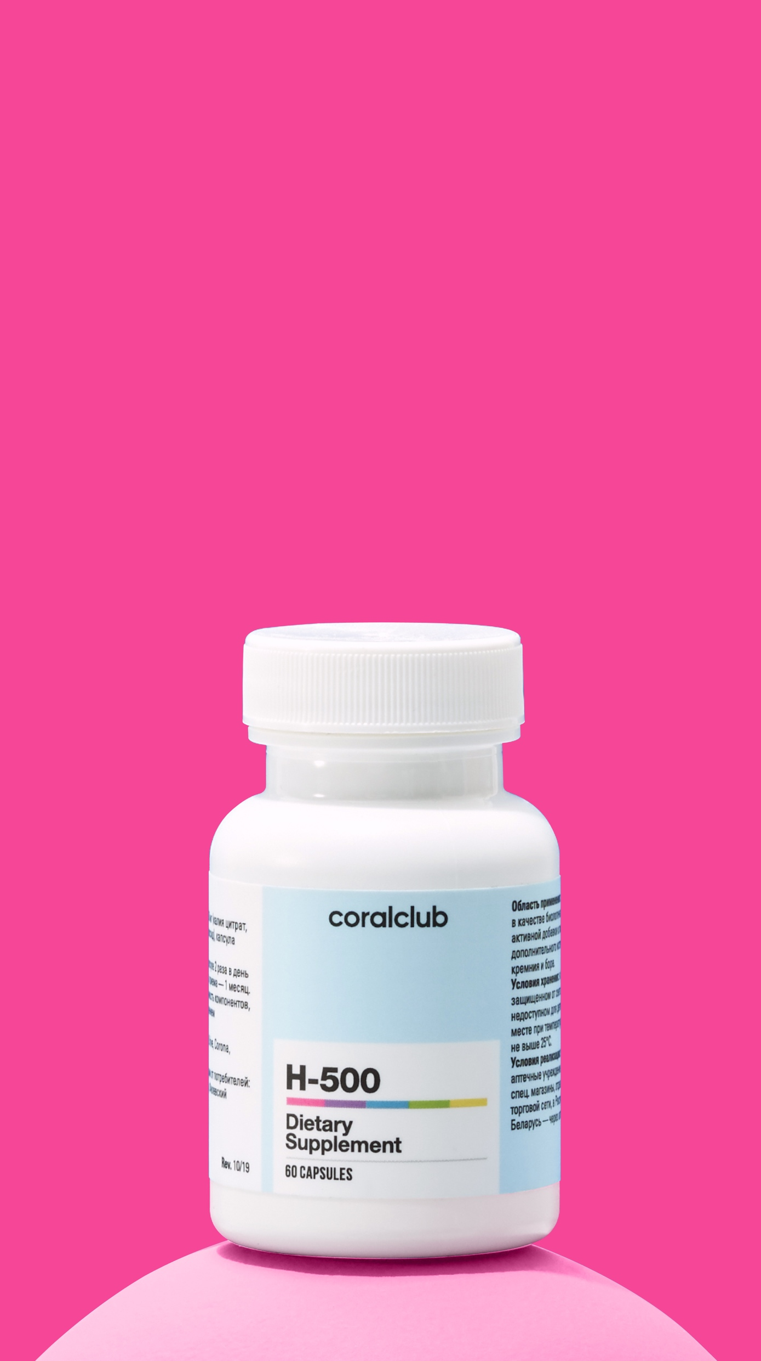
H-500
Prodotto dalla spiccata azione antiossidante.
Previene l’ossidazione delle cellule sane e contribuisce a ripristinare le normali funzioni dell’organismo.

Slide 18
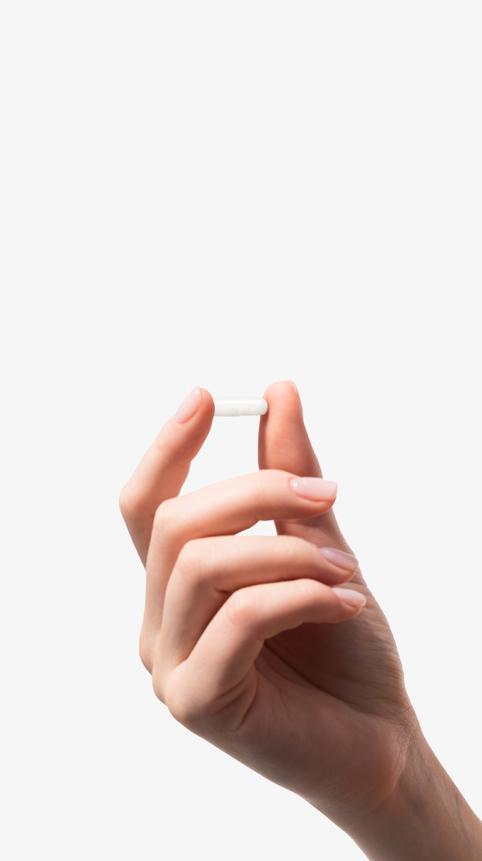



Incluso nei pack Coral Detox / Detox Plus
H-500
Protegge le cellule sane dall’azione delle tossine
Accelera il recupero dopo sforzi fisici e mentali
Aumenta le riserve energetiche stimolando la produzione di energia cellulare

Slide 19
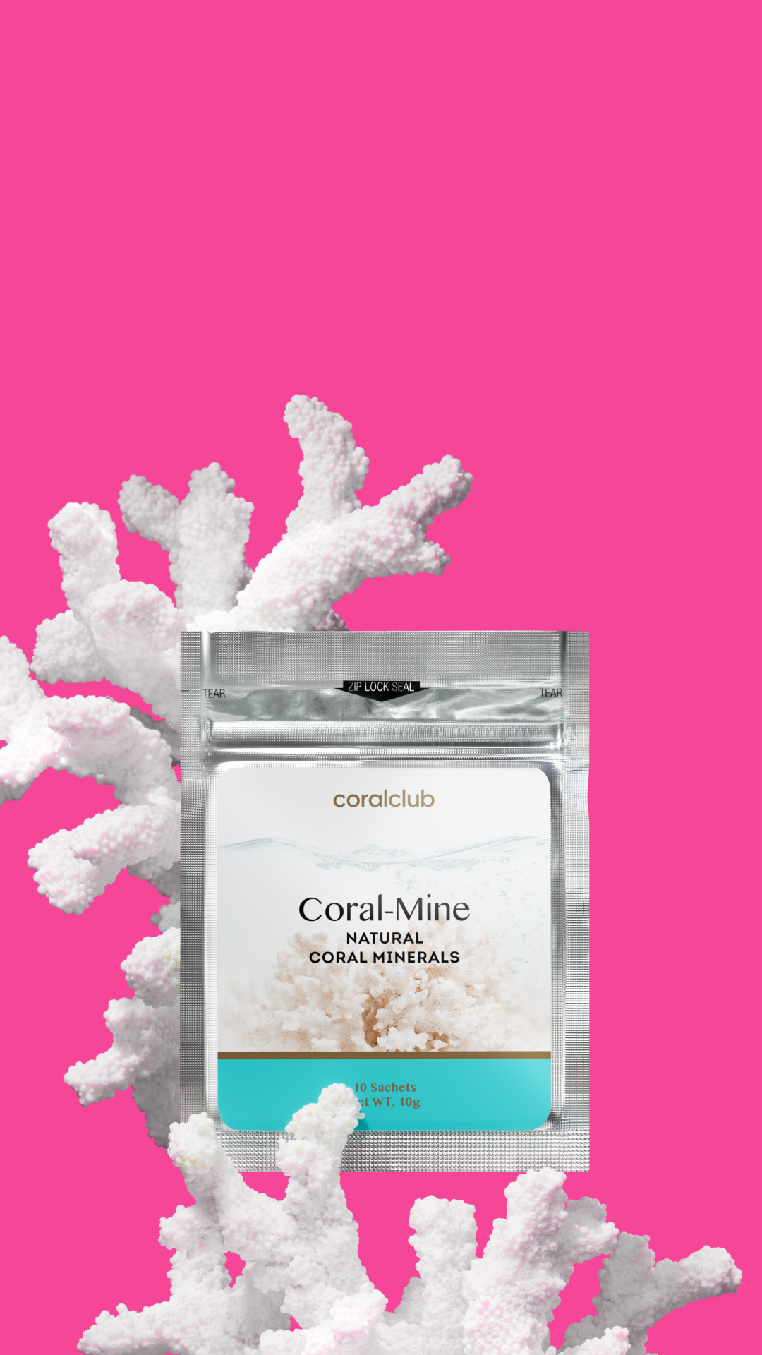
Coral-Mine
Composizione minerale ricavata da antichi coralli d’acqua profonda del Mar del Giappone. Un bestseller di Coral Club.

Slide 20
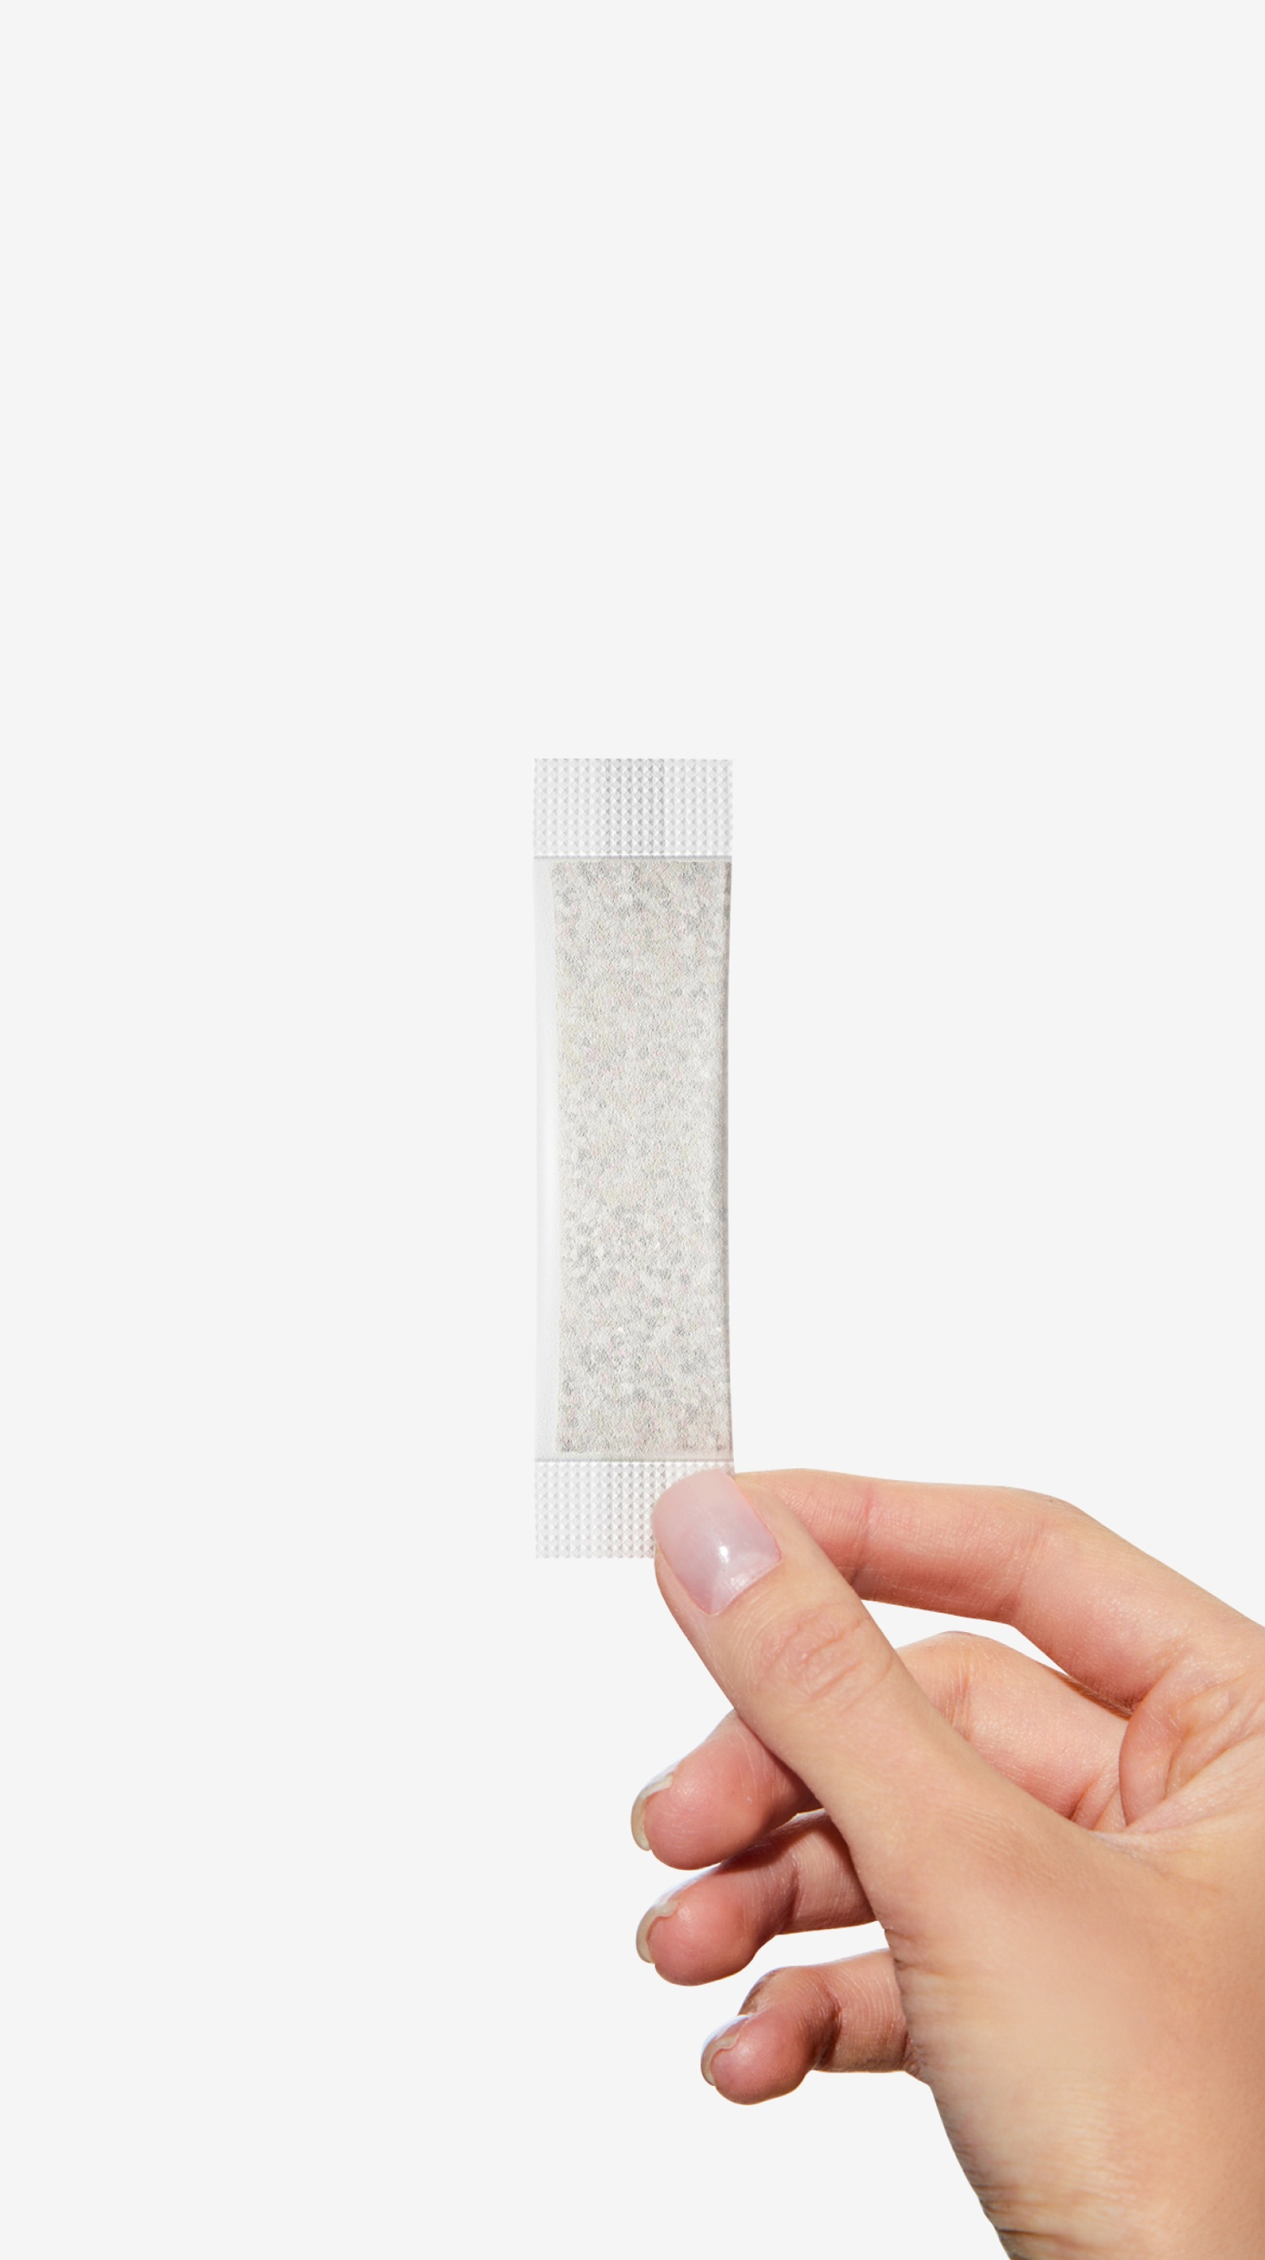


Incluso nei pack Coral Detox / Detox Plus
Coral-Mine
Supporta l’equilibrio idro-salino
Favorisce l’eliminazione delle tossine idrosolubili
Migliora i processi metabolici dell’organismo

Slide 21
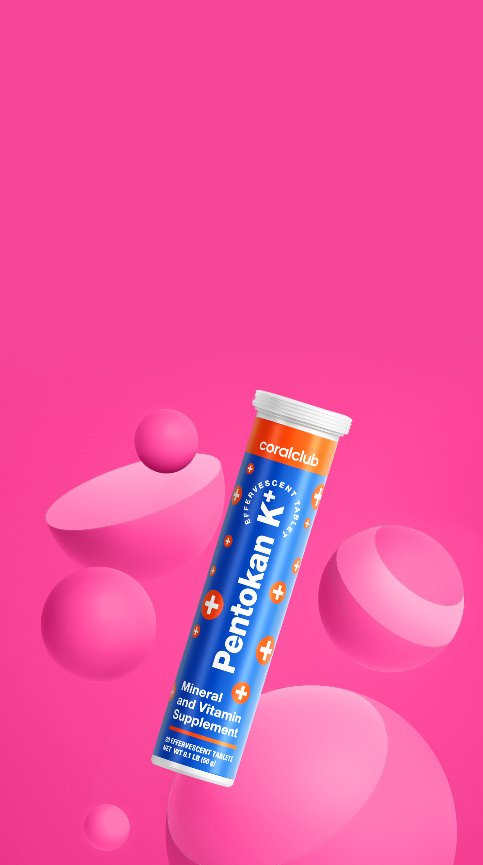
PentoKan К+
Combinazione equilibrata di potassio, vitamina C e ribosio: tre elementi fondamentali per sostenere un metabolismo energetico efficiente. Il formato in cui viene proposta ne aumenta la biodisponibilità, garantendo un assorbimento più rapido ed efficace.

Slide 22
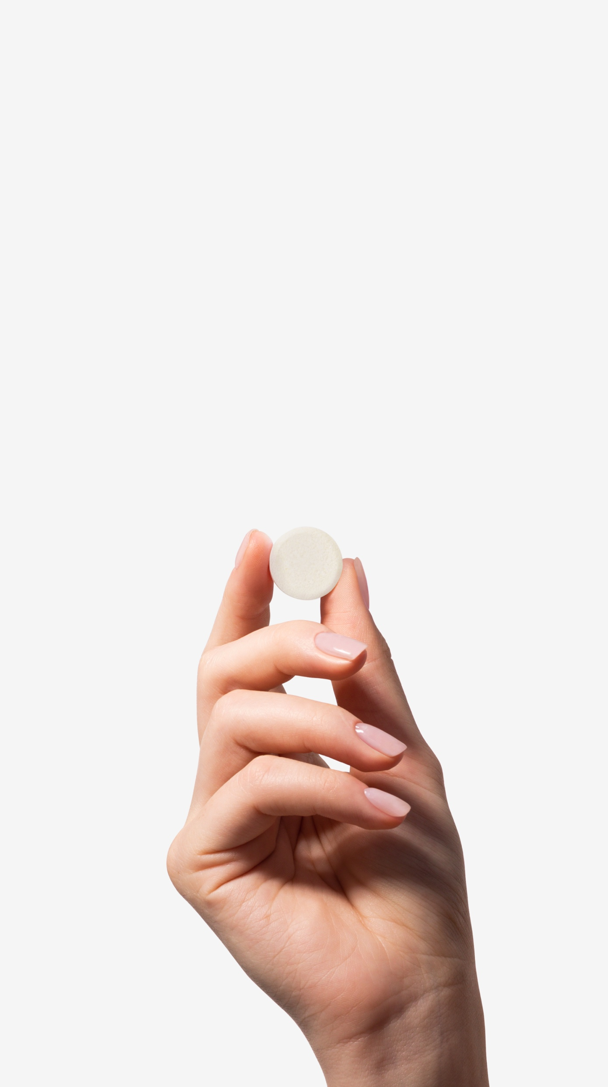


Incluso nei pack Coral Detox Plus
PentoKan K+
Supporta la salute cardiovascolare
Mantiene elevati i livelli di energia, migliora la performance, fornendo all’organismo le risorse necessarie ai processi di detossificazione
Aiuta a recuperare più velocemente dopo stress e sforzi fisici

Slide 23
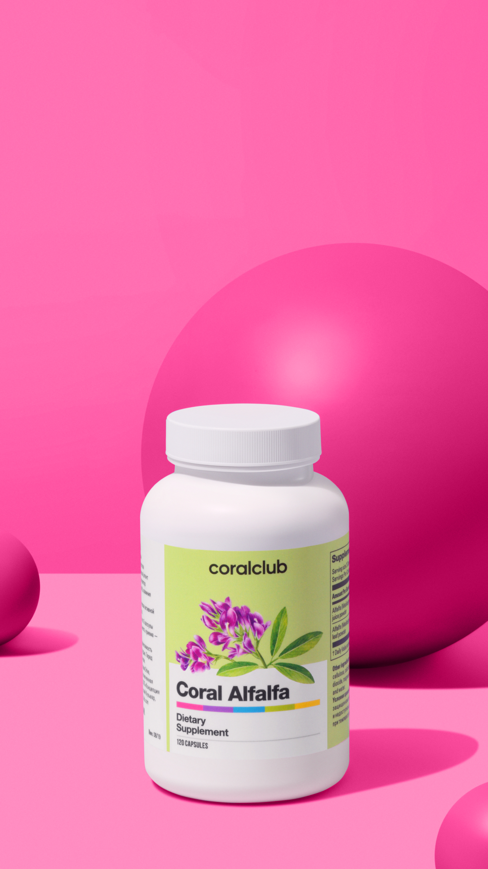
Coral Alfalfa
L’erba medica (alfalfa) è una fonte vegetale
di vitamine, minerali, saponine e flavonoidi.
Ha un’azione tonica generale. Il prodotto contiene sia la pianta sia il succo concentrato delle sue foglie, che ne amplifica gli effetti positivi.

Slide 24



Incluso nei pack Coral Detox Plus
Coral Alfalfa
Protegge le cellule sane dall’azione nociva delle tossine, prevenendo i processi ossidativi
Riduce il rischio di insorgenza di patologie cardiovascolari
Migliora lo stato dei vasi sanguigni

Slide 25
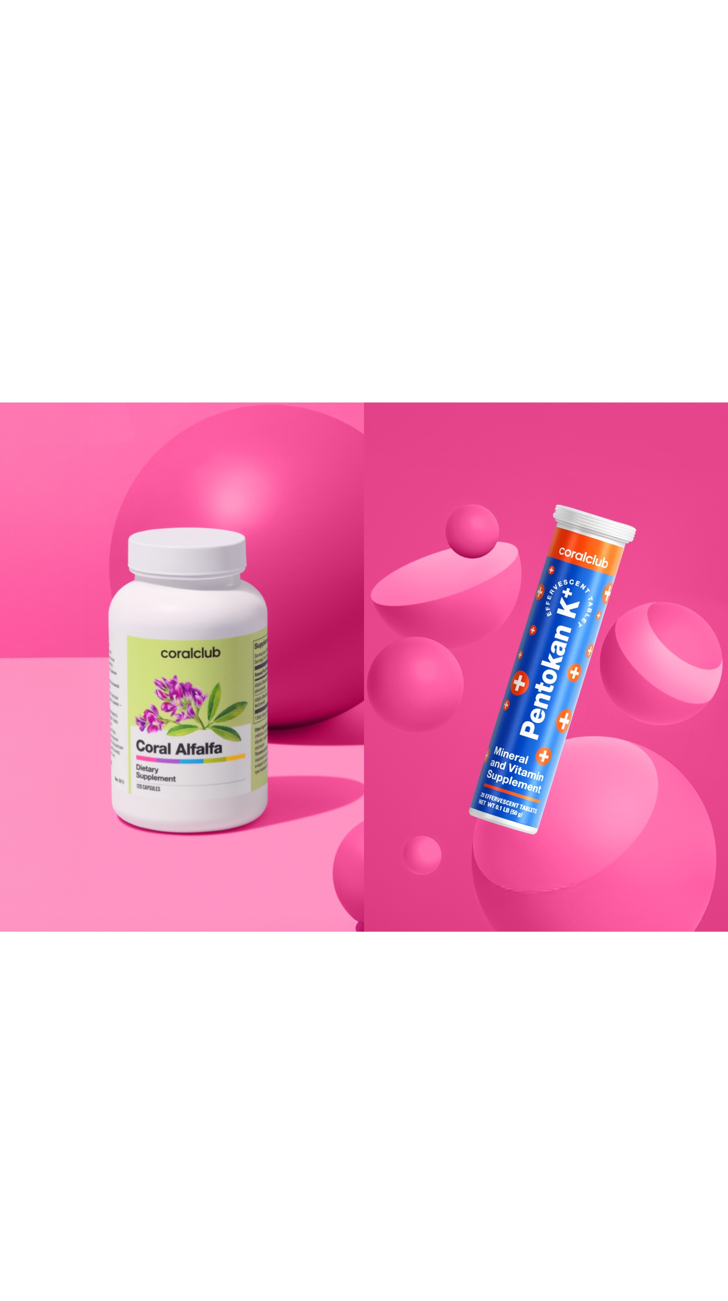
Sinergia dei componenti
Coral Alfalfa
PentoKan К+
Apporta fitonutrienti con azione antiossidante e vasoprotettiva.
Sostiene
il metabolismo energetico cellulare.
Insieme favoriscono un rapido recupero e proteggono i vasi sanguigni dagli effetti dell’intossicazione.

Slide 26
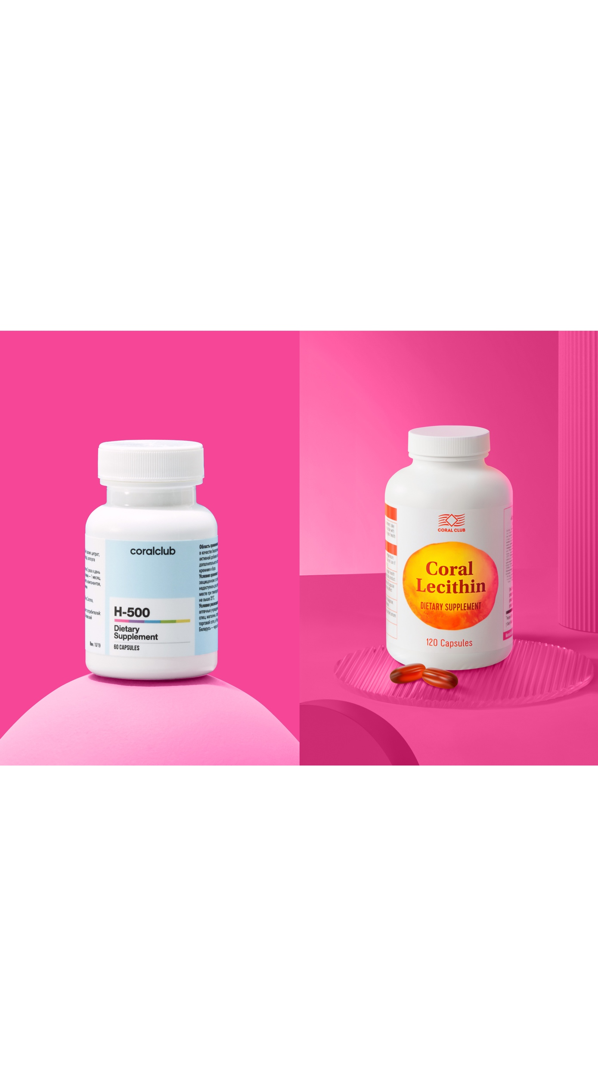
Sinergia dei componenti
H-500
Coral Lecithin
Garantisce protezione cellulare dallo stress ossidativo.
Favorisce la “riparazione” delle membrane.
Insieme preservano integrità e funzionalità
delle cellule anche in condizioni di maggiore carico “tossico”.

Slide 27
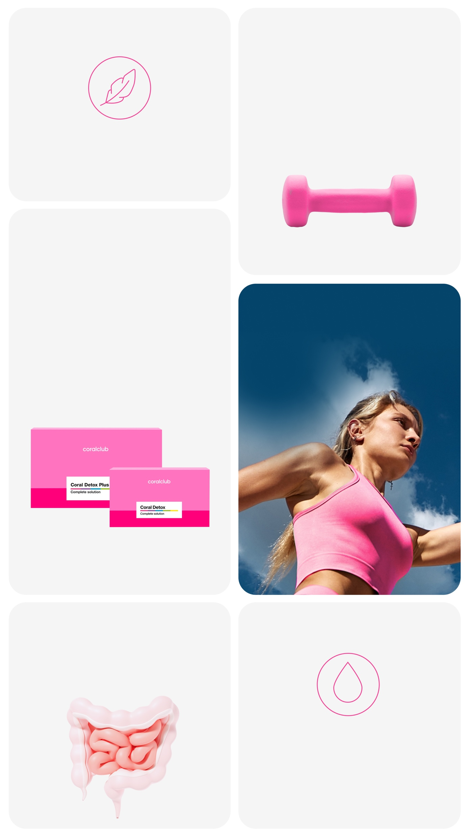
Aumento dell’energia e
della performance
Sensazione di leggerezza
Coral Detox
Coral Detox Plus
Attivazione dei naturali
processi di depurazione
Miglior recupero dopo
sforzi fisici e mentali
Digestione
confortevole
Equilibrio
idro-salino ottimale

